Slide 1
πρόοδος
Μια σύντομη περιοδολόγηση

Slide 2
Iggers, G. G. (1958). The Idea of Progress in Recent Philosophies of History. The Journal of Modern History, 30(3), 215-226
Αρχαιότητα
Κυκλική έννοια
(ζωή, χρόνος, πρόοδος, κλπ)
Συνέχεια
γραμμική έννοια
St. Augustine (4^{ος})
εμπειρισμός
Judeo-Christian thought
Greek thought
Payrow Shabani, O. (2017). The ineliminability of the idea of progress. The Journal of Value Inquiry, 51(4), 663-680

Slide 3
Διαφωτισμός (18ος)
συνολική
συνεχή
Καντ: αναπόδραστη
αναγκαιότητα
Περισσότερο
καλύτερο
Απομάγευση του κόσμου
Εκσυγχρονισμός
(modernization theory)
Ορθολογικότητα και επιστήμη
Growth - development
Moellendorf, D. (2017). Progress, destruction, and the anthropocene. Social Philosophy and Policy, 34(2), 66-88.

Slide 4
Η νέα θεωρία Α’ είναι προοδευτική (progressive) θεωρία όταν
1) λύνει ένα τουλάχιστο ένα πρόβλημα το οποίο παρέμεινε άλυτο από την προ-υπάρχουσα θεωρία Α
2) λύνει όσα προβλήματα έλυνε και η προ-υπάρχουσα θεωρία Α
3) εισάγει νέα προβλήματα και λύνει τουλάχιστον ένα καινούργιο πρόβλημα
4) η Α δεν ικανοποιεί τα α-β-γ όπως η Α΄
ιδιότητες
constructive criticism,
theoretical continuity,
independence,
asymmetry
Mongin, P. (2006). A concept of progress for normative economics. Economics and Philosophy, 22(1), 19-54

Slide 5
Όρια;
Μέγεθος
Ωφελούμενοι
Πληθυσμός
Περιβάλλον
Επιπτώσεις
Κατανομή
Δημοκρατία
ισότητα

Slide 6
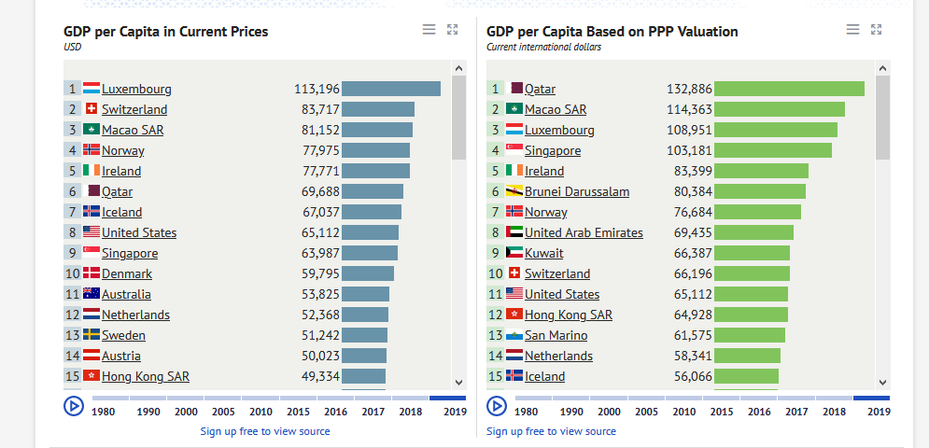
Growth- Μεγέθυνση
https://knoema.com/sijweyg/world-gdp-per-capita-ranking-2019-data-and-charts

Slide 7
Ποιότητα ζωής
ευτυχία
θεσμοί
Τα ουσιαστικά αγαθά δεν αγοράζονται
ευημερία
ικανοποίηση
Συμμετοχή
και συλλογικές αποφάσεις

Slide 8
Δείκτες ανάπτυξης
Μεγέθυνση # ανάπτυξη

Slide 9
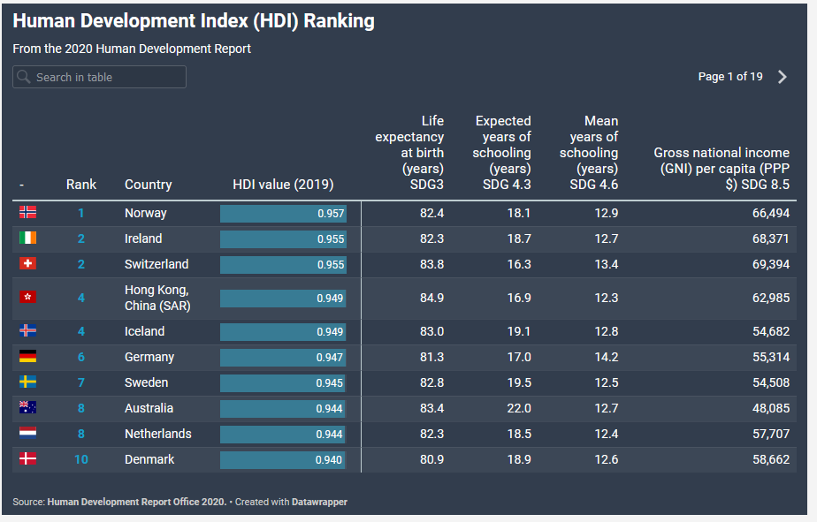
http://hdr.undp.org/en/content/latest-human-development-index-ranking

Slide 10
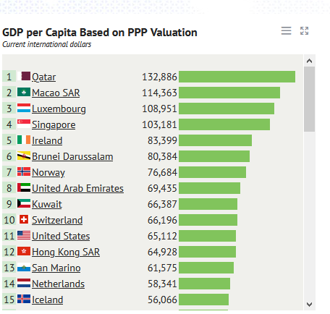
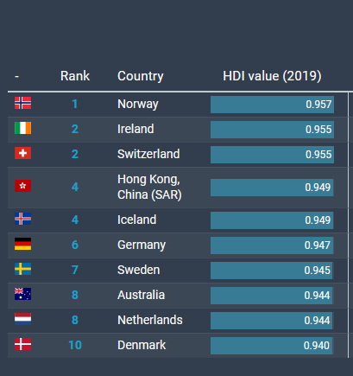
1^{η} Σύγκριση: Γιατί απουσιάζει η Γαλλική Πολυνησία;

Slide 11
Social Progress Index
The Social Progress Index is distinct from other wellbeing indexes in its measurement of social progress directly, independent of economic development, in a way that is both holistic and rigorous. Unlike many other quality of life measures, the Social Progress Index also captures whether societies are free, inclusive and protect the rights of individuals and minority groups
1 | Norway | 92.73
2 | Denmark | 92.11
3 | Finland | 91.89
4 | New Zealand | 91.64
5 | Sweden | 91.62
6 | Switzerland | 91.42
7 | Canada | 91.40
8 | Australia | 91.29
9 | Iceland | 91.09
10 | Netherlands | 91.06
11 | Germany | 90.56
12 | Ireland | 90.35
13 | Japan | 90.14
14 | Luxembourg | 89.56
15 | Austria | 89.50
https://www.socialprogress.org/download

Slide 12
2^{η} Σύγκριση: Γιατί απουσιάζει η Γαλλική Πολυνησία;
1 | Norway | 92.73
2 | Denmark | 92.11
3 | Finland | 91.89
4 | New Zealand | 91.64
5 | Sweden | 91.62
6 | Switzerland | 91.42
7 | Canada | 91.40
8 | Australia | 91.29
9 | Iceland | 91.09
10 | Netherlands | 91.06
11 | Germany | 90.56
12 | Ireland | 90.35
13 | Japan | 90.14
14 | Luxembourg | 89.56
15 | Austria | 89.50

Slide 13
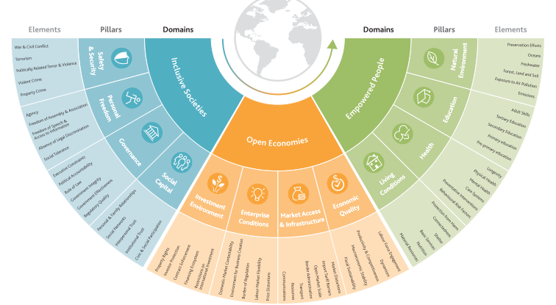
THE LEGATUM PROSPERITY INDEX
https://www.prosperity.com/about/resources
66 elements

Slide 14
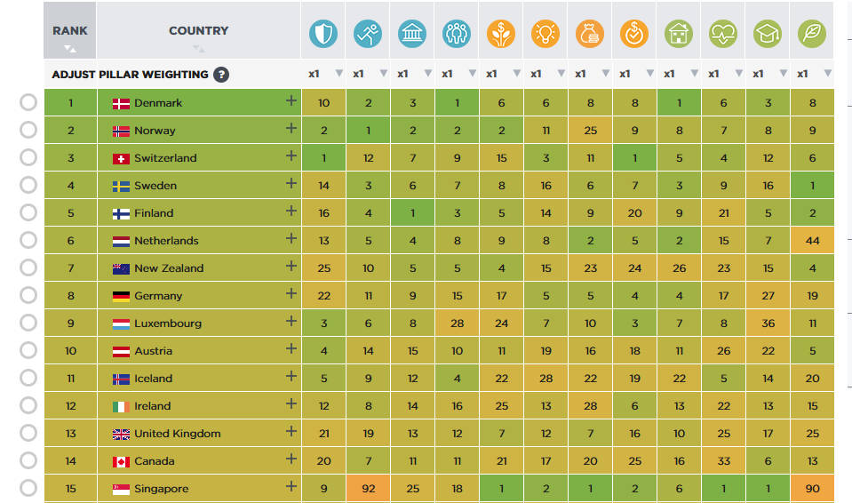

Slide 15
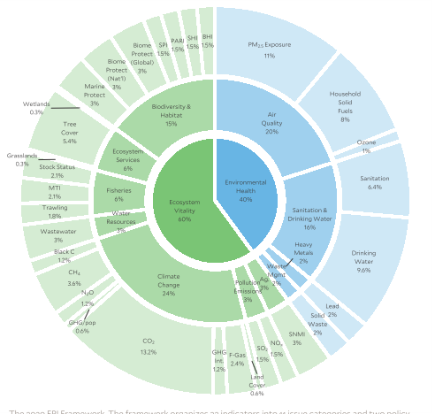
Environmental Performance Index (EPI)
Country | Rank | EPI Score
Denmark | 1 | 82.50
Luxembourg | 2 | 82.30
Switzerland | 3 | 81.50
United Kingdom | 4 | 81.30
France | 5 | 80.00
Austria | 6 | 79.60
Finland | 7 | 78.90
Sweden | 8 | 78.70
Norway | 9 | 77.70
Germany | 10 | 77.20
Netherlands | 11 | 75.30
Japan | 12 | 75.10
Australia | 13 | 74.90
Spain | 14 | 74.30
Belgium | 15 | 73.30
32 performance indicators
across 11 issue categories
https://epi.yale.edu/epi-results/2020/component/epi

